Slide 1
الفصل الثامن عشر اجراءات السياسة النقدية : الهدف والمستهدف.
اهداف السياسة النقدية :
هناك عدة اهداف للسياسة النقدية :
1- تهدف الى تحقيق الاستخدام الكامل للموارد الاقتصادية والذي يتمثل بالحد الأدنى للبطالة.
2-تحقيق الاستقرار في الأسعار
3-المحافظة على التوازن في ميزان المدفوعات.
4- توفير المتطلبات النقدية اللازمة للنمو الاقتصادي.

Slide 2
.
هناك نوعين من الادوات لتحقيق الاهداف المتغيرة : سعر الفائدة و(عرض النقد الكلي والاحتياطيات النقدية الكلية )
في مثالنا للحفاظ على معدل نمو قدره 5% في الناتج المحلي الاسمي فعلى البنك المركزي ان يستهدف احد المتغيرين :
الحفاظ على معدل نمو عرض النقود M₂ قدره 4%
او يمكن استخدام تخفيض سعر الفائدة 3% لثلاثة اشهر في سندات الخزينة لتحقيق الهدف السابق .
اي يمكن استخدام عرض النقود او سعر الفائدة لتحقيق الاهداف الاقتصادية .
هل يمكن للسياسية النقدية اختيار كلا الهدفين معا ؟ الجواب هو كلا

Slide 3
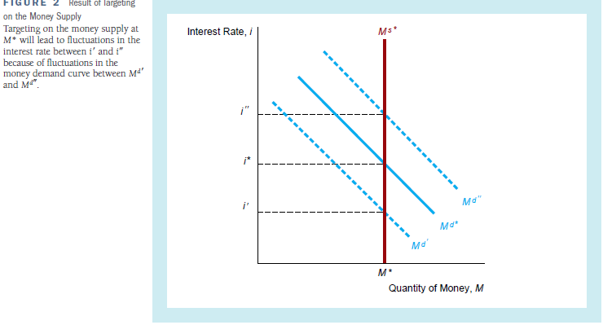
بدا يجب ان نلاحظ لماذا عند استخدام هدف عرض النقود الكلي المستهدف نفقد السيطرة على سعر الفائدة ؟؟

Slide 4
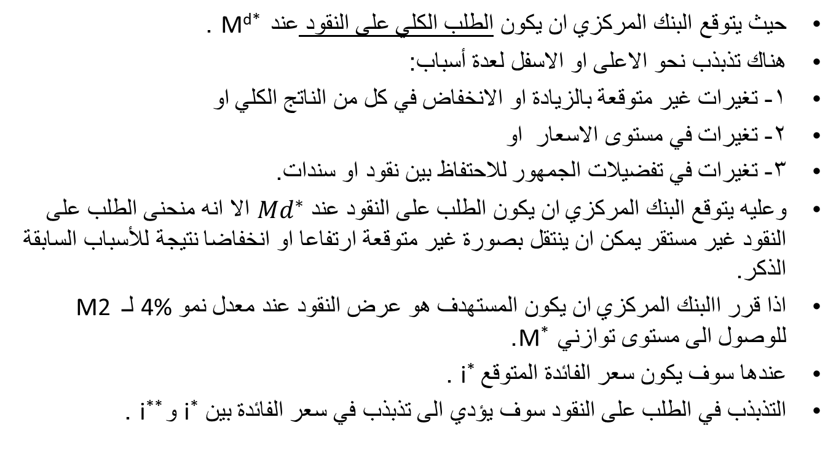
من الشكل (2) السابق يحتوي على العرض الكلي والطلب الكلي في سوق النقود والهدف هنا تثبت عرض النقود.
حيث يتوقع البنك المركزي ان يكون الطلب الكلي على النقود عند M^{d*} .
هناك تذبذب نحو الاعلى او الاسفل لعدة أسباب:
1- تغيرات غير متوقعة بالزيادة او الانخفاض في كل من الناتج الكلي او
2- تغيرات في مستوى الاسعار او
3- تغيرات في تفضيلات الجمهور للاحتفاظ بين نقود او سندات.
وعليه يتوقع البنك المركزي ان يكون الطلب على النقود عند ${Md}^{∗}$ الا انه منحنى الطلب على النقود غير مستقر يمكن ان ينتقل بصورة غير متوقعة ارتفاعا او انخفاضا نتيجة للأسباب السابقة الذكر.
اذا قرر االبنك المركزي ان يكون المستهدف هو عرض النقود عند معدل نمو 4% لـ M2 للوصول الى مستوى توازني M* .
عندها سوف يكون سعر الفائدة المتوقع i* .
التذبذب في الطلب على النقود سوف يؤدي الى تذبذب في سعر الفائدة بين i* وi** .

Slide 5
الخلاصة :
في تحليل العرض الكلي والطلب الكلي فان استهداف كل من سعر الفائدة او العرض الكلي للنقود غير متوافقة فالبنك البنك المركزي يمكن ان يحقق احداهما ولكن ليس كلاهما وعليه يجب اختيار احدهما في تنفيذ السياسات .
نحتاج ان نحدد ماهية المعايير التي يجب اعتمادها للتحديد واحد من الاهداف .
الستراتيجية الرشيدة للبنك المركزي في استخدامها للسياسات تقترح ثلاث معايير للاختيار بين تلك الاهداف وهي :
1-القابلية على القياس
2-السيطرة عليها من قبل البنك المركزي
3-التنبؤ في تاثيراتها على الاهداف .

Slide 6
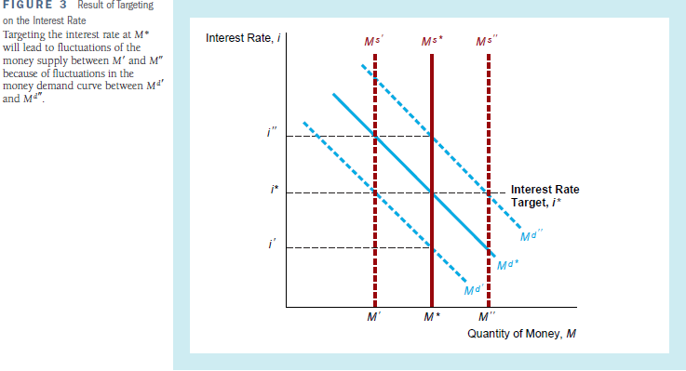
الشكل (3) عندما يكون المستهدف استقرار سعر الفائدة عند (i*)

Slide 7
مجددا سوف يعتقد البنك المركزي ان الطلب الكلي على النفود يكون عند Md*.
يحدث تذبذب في الطلب الكلي بين Md1 و Md2 كنتيجة لعدم استقرار الناتج الكلي ، او مستوى الاسعار او تفضيلات الجمهور .
في حالة انخفاض (الطلب على النقود Md↓)⬅ (↓سعر الفائدة)⬅تدخل البنك المركزي ⬅بيع السندات من خلال عمليات السوق المفتوحةحتى ينخفض العرض الكلي للنقود ليصل MS1 ⬅(↓سعر السندات) ←(سعر الفائدة↑).

